Slide 1
CHƯƠNG 5
CONNECTING AND ACCESSING DATABASE WITH JDBC (Part 3)

Slide 2
Nội dung
RowSet
Quản lý giao dịch (Transaction Management-TM) trong JDBC
Xử lý Batch trong JDBC
Q&A

Slide 3
Giới thiệu
Rowset Interface cung cấp một tập hợp các thuộc tính của JavaBean cho phép một thể hiện của RowSet cấu hình để kết nối tới một DataSource của JDBC và đọc dữ liệu từ DataSource đó.
Ưu điểm
  Dễ dàng và linh hoạt để sử dụng
  Có khả năng cuộn và chỉnh sửa mặc định
JDBC Rowset bao gồm: CahedRowSet; JDBCRowSet; WebRowSet; JoinRowSet; FilteredRowSet.

Slide 4
Các loại Rowset
Loại | Mô tả
CachedRowSet createCachedRowSet() throws SQLException | Tạo ra một thể hiện mới của CachedRowSet. Ném ra ngoại lệ SQLEXpection nếu không thể tạo
FilteredRowSet createFilteredRowSet() throws SQLException | Nó tạo ra một thể hiện mới của FilteredRowSet. Nó ném SQLException, nếu một FilteredRowSet không thể được tạo ra.
JdbcRowSet createJdbcRowSet() throws SQLException | Nó tạo ra một thể hiện mới của JdbcRowSet. Nó ném SQLException, nếu không thể tạo JdbcRowSet.
JoinRowSet createJoinRowSet() throws SQLException | Nó tạo ra một thể hiện mới của JoinRowSet. Nó ném SQLException, nếu một JoinRowSet không thể được tạo ra.
WebRowSet createWebRowSet() throws SQLException | Nó tạo ra một thể hiện mới của WebRowSet. Nó ném SQLException, nếu một WebRowSet không thể được tạo ra.

Slide 5
Lớp RowSetProvider
Là một factory API giúp các ứng dụng có được bản cài đặt của RowSetFactory có thể được sử dụng để tạo ra các kiểu RowSet khác nhau.
Phương thức | Mô tả
public static RowSetFactory newFactory() throws SQLException | Nó tạo ra một thể hiện mới của một RowSetFactory. Nó ném SQLException, nếu lớp factory mặc định không thể được nạp hoặc khởi tạo.
public static RowSetFactory newFactory(String factoryClassName, ClassLoader cl) throws SQLException | Nó tạo ra một thể hiện mới của một RowSetFactory từ tên lớp factory được chỉ định. Chức năng này rất hữu ích khi có nhiều provider trong classpath. Nó cho phép kiểm soát nhiều hơn đối với ứng dụng vì nó có thể chỉ định provider nào nên được nạp. Nó ném SQLException, nếu factoryClassName là null, hoặc không thể tải lớp factory.

Slide 6
CachedRowSet
Nó lưu trữ (cache) dữ liệu vào bộ nhớ để có thể thực hiện các hoạt động trên dữ liệu riêng của nó chứ không phải là dữ liệu được lưu trữ trong cơ sở dữ liệu. Nó có thể hoạt động mà không được kết nối với nguồn dữ liệu của nó, đó là lý do tại sao, nó còn được gọi là disconnectedRowSet.
CachedRowSet có thể thực hiện các hoạt động sau trên CSDL:
  Insert: Sử dụng thêm 1 dòng dữ liệu vào bảng, sử dụng phương thức moveToInserRow()
  Update: Sử dụng phương thức updateRow() để cập nhật 1 dòng dữ liệu của bảng.
  Delete: Sử dụng phương thức deleteRow() để xóa 1 dòng dữ liệu của bảng.
  Select: Đối tượng CachedRowSet có thể cuộn và điều này cho phép ta duyệt bản ghi theo nhiều cách.

Slide 7
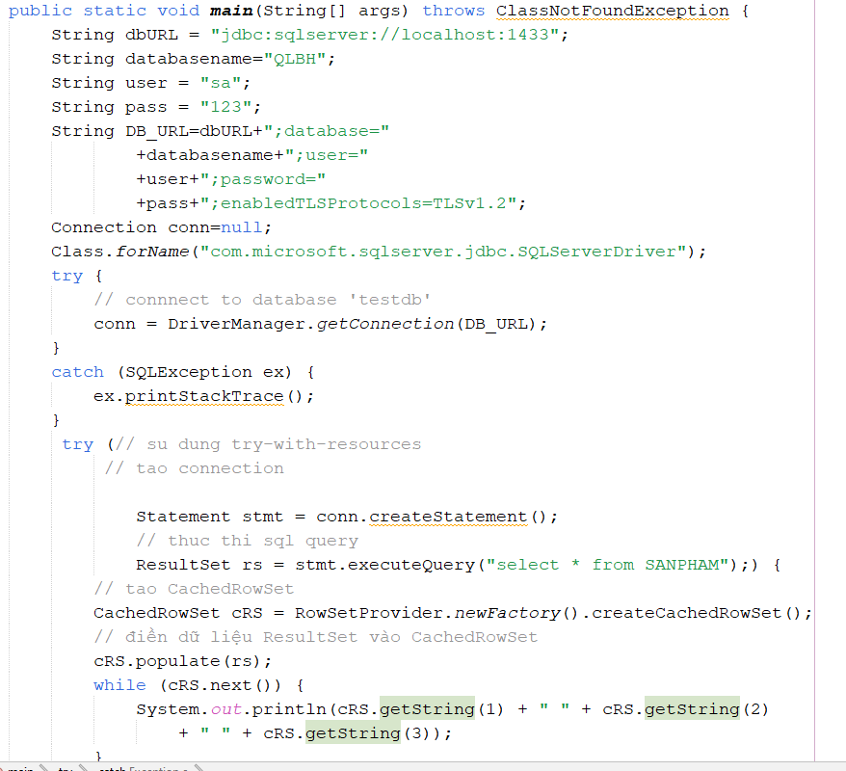
Ví dụ

Slide 8
JoinRowSet
JoinRowSet được sử udngj để kết nối nhiều RowSet trong database. Sử dụng JoinRowSet tương tự như việc kết nối giữa hai bảng trong databse phải thông qua điều kiện liên kết với mục đích truy vấn dữ liệu từ nhiều bảng.
Ví dụ ta có 2 bảng Class và Students. Hai bảng liên kết thông qua khóa ngoại là ClassID. Trường hợp này chúng ta sẽ có 2 RowSet, một cho bảng Class và 1 cho bảng Student giờ sẽ kết nối 2 Rowset này sử dụng JoinRowSet để có được thông tin của lớp sinh viên.

Slide 9
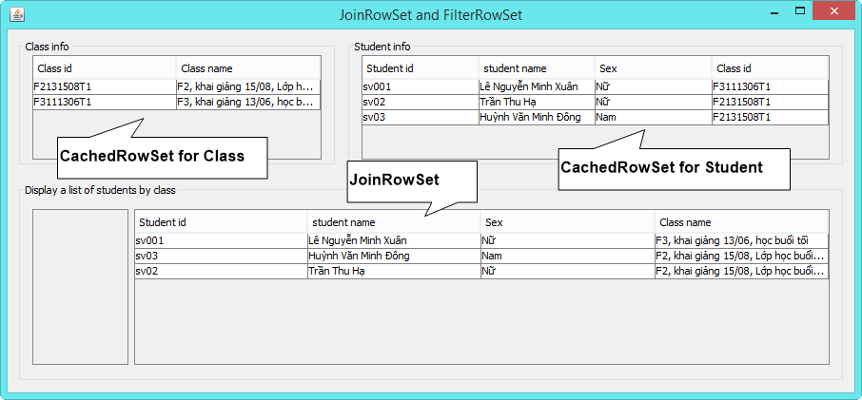
Tạo JoinRowSet
JoinRowSet jrs = new JoinRowSetImpl();
Sử dụng phương thức addRowSet(Rowset, “Column name in database”) để kết nối 2 RowSet dựa vào khoá ngoại (column)
https://giasutinhoc.vn/

Slide 10
FilteredRowSet
Sử dụng để lấy về giá trị từ tập Rowset dựa vào các điều kiện lọc tương tự như mệnh đề Where trong câu lệnh Select
// Tạo đối tượng
FilteredRowSet frs = new FilteredRowSetImpl();
// Thiết lập fiter
frs.populate(jrs);
ClassName cr = new ClassName(argument list for condition);
frs.setFilter(cr);
//Duyệt
while (frs.next()) {
// Lấy giá trị
frs.getDatatype("columnName");
}

Slide 11
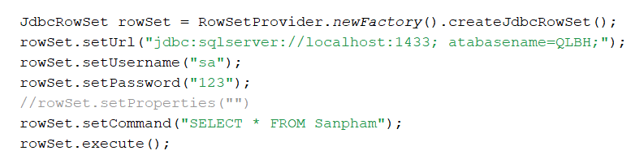
JDBCRowSet
Nó là một đối tượng được cải tiến ResultSet được sử dụng để duy trì kết nối đến một nguồn dữ liệu. Nó tương tự như ResultSet, nhưng sự khác biệt lớn là nó cung cấp tập hợp các thuộc tính và listener như một JavaBeans. Mục đích chính của JdbcRowSet là làm cho một ResultSet có thể cuộn và cập nhật được.

Slide 12
Nội dung
RowSet
Quản lý giao dịch (Transaction Management-TM) trong JDBC
Xử lý Batch trong JDBC
Q&A

Slide 13
5.7.1. Giới thiệu
Giao dịch (Transaction) biểu diễn một đơn vị làm việc.
ACID là viết tắt của Atomicity, Consistency, Isolation và Durability sử dụng để xác định giao dịch tốt
  Atomicity quy định rằng tất cả các hoạt động của transaction hoặc là thực thi thành công hết hoặc là không có bất cứ hành động nào được thực khi có bất kỳ một hoạt động thực thi không thành công.
  Consistency nghĩa là tất cả các ràng buộc toàn vẹn dữ liệu(constraints, key, data types, Trigger, Check) phải được thực thi thành công cho mọi transaction phát sinh xuống database, nhầm đảm bảo tính đúng đắn của dữ liệu.

Slide 14
  Isolation đảm bảo các transaction xảy ra xen kẽ sẽ không làm ảnh hưởng đến tính nhất quán của dữ liệu. Các thay đổi dữ liệu bên trong mỗi transaction sẽ được cô lập, các transaction khác sẽ không thể nhìn thấy cho đến khi nó được đồng bộ xuống database.
  Durability đảm bảo một transaction thực thi thành công thì tất cả những thay đổi trong transaction phải được đồng bộ xuống database kể cả khi hệ thống xảy ra lỗi hoặc bị mất điện.
Ưu điểm của quản lý giao dịch
  Thực thi nhanh: làm cho hiệu suất nhanh vì CSDL được truy cập tại thời điểm hiện tại
Có thể thực hiện quản lý giao dịch thông qua giao diện Connection

Slide 15
Giao diện Connection
Giao diện Conneciton cung cấp những phương thức để quản lý giao dịch
Phương thức | Mô tả
setAutoCommit(Boolean status) | Nó là True nghĩa là mỗi phiên giao dịch đã hoàn thành
void commit() | Hoàn thành phiên giao dịch
void rollback() | Hủy bỏ phiên giao dịch

Slide 16
5.7.2. Quản lý giao dịch
Bắt đầu transaction bằng cách lấy một Connection và tắt tính năng auto-commit. Điều này cho phép chúng ta kiểm soát transaction. Nếu không, từng câu lệnh SQL sẽ được thực hiện trong các transaction riêng biệt.
Commit một transaction bằng cách gọi phương thức commit() trên Connection interface. Điều này khiến database thực hiện tất cả các kiểm tra tính nhất quán cần thiết và lưu các dữ liệu được thay đổi bởi transaction.
Rollback (Khôi phục) tất cả các hoạt động trên một transaction bằng cách gọi hàm rollback(). Chúng ta thường thực hiện thao tác này nếu một câu lệnh SQL bị lỗi hoặc nếu bạn phát hiện ra lỗi trong logic nghiệp vụ của mình

Slide 17
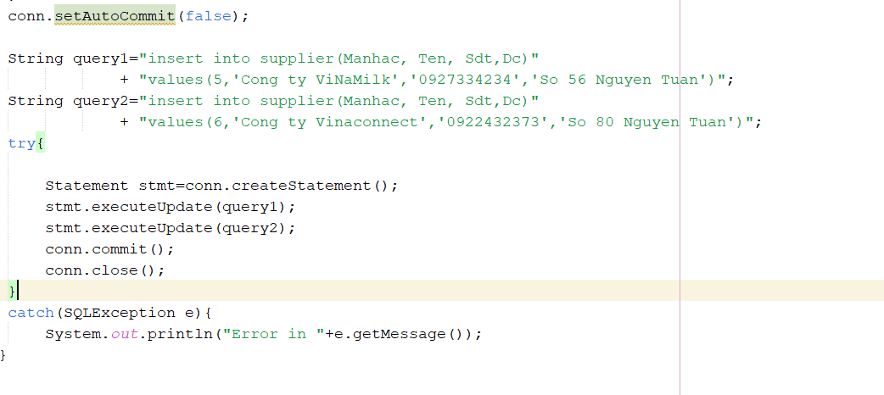
Ví dụ: thiết lập quản lý giao dịch

Slide 18
Nhận xét
Quản lý một transaction không phải quá khó
Dể triển khai chúng trong một ứng dụng lớn thì không dễ như vậy, điều đầu tiên chúng ta có thể thấy đó là việc lặp lại lặp lại code quá nhiều khi start transaction, commit và rollback.
Do đó ở các mô đun sau về Java chúng ta sẽ tìm hiểu cách quản lý giao diện với Spring sẽ thuận tiện hơn rất nhiều

Slide 19
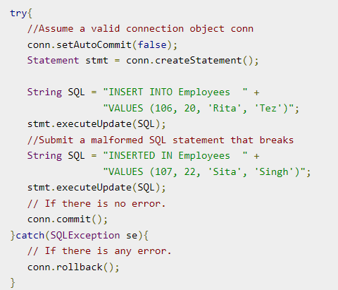
Ví dụ quản lý giao dịch
Thiết lập giá trị Commit về false
Nếu thực hiện thành công
Nếu gặp bất kỳ lỗi nào

Slide 20
Sử dụng các điểm savepoint trong Rollback
Savepoint cung cấp khả năng kiểm soát giao dịch bổ sung.
Khi đặt các điểm savepoint, với mục đích thiết lập các điểm rollback hợp lý trong một giao dịch. Nễu có lỗi xảy ra sau một điểm savepoint nào đó, ta có thể sử dụng rollback để toàn tất các thay đổi hoặc chỉ những thay đổi được chỉ định tại điểm savepoint
Connection có hai phương pháp cho ta quản lý Savepoint:
  setSavepoint(String savepointName): Thiết lập điểm savepoint
  releaseSavepoint(Savepoint savepointName): xóa điểm savepoint

Slide 21
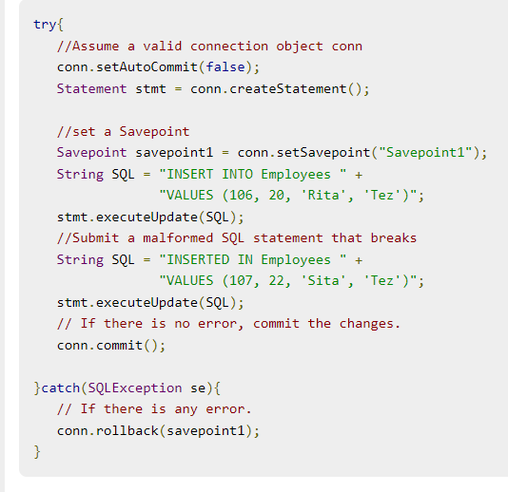
Ví dụ sử dụng các điểm Savepoint
Điểm Savepoint thứ nhất
Rollback đến điểm Savepoint

Slide 22
Nội dung
RowSet
Quản lý giao dịch (Transaction Management-TM) trong JDBC
Xử lý Batch trong JDBC
Q&A

Slide 23
5.8.1. Giới thiệu
Thay vì thực hiện một truy vấn đơn lẻ, chúng ta có thể thực hiện một nhóm (bó) các truy vấn. Điều này làm hiệu suất chương trình hơn.
Khi một người gửi nhiều câu lệnh SQL cùng một lúc đến CSDL, chi phí giao tiếp giảm đáng kể.
Các giao diện java.sql.Statement và java.sql.PreparedStatement cung cấp các phương thức xử lý hàng loạt.
Ưu điểm của xử lý batch
  Hiệu suất nhanh

Slide 24
5.8.2. Các phương thức trong giao diện
Phương thức | Mô tả
void addBatch(String query) | Sử dụng để gom các câu lệnh đơn lẻ thành một lô
int[] executeBatch() | Thực thi nhóm câu lệnh. Trả về một mảng số nguyên và mỗi phần tử của mảng biểu thị số lượng được cập nhật cho câu lệnh tương tự
boolean DatabaseMetaData.supportsBatchUpdates() throws SQLException | Nếu CSDL đích tạo điều kiện thuận lợi cho việc xử lý cập nhật hang loạt, thì phương thức trả về true
void clearBatch() | Phương thức loại bỏ các câu lệnh mà đã thêm bằng phương thức addBatch

Slide 25
5.8.3. Thực thi xử lý lô trong JDBC
Load Driver
Tạo Kết nối
Tạo Câu lệnh
Thêm truy vấn vào Batch
Thực thi Batch
Đóng kết nối.

Slide 26
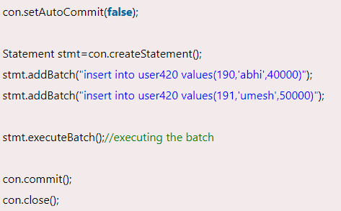
Ví dụ
Thêm lệnh thứ nhất vào bó
Thêm lệnh thứ hai vào bó
Thực thi

Slide 27
5.8.4. JDBC- quản lý ngoại lệ
Quản lý ngoại lệ cho phép bạn quản lý các ngoại lệ như lỗi do chương trình theo đó có cách kiểm soát nó
Khi một ngoại lệ xảy ra, một ngoại lệ sẽ được ném ra. Nghĩa là, việc thực thi chương trình bị dừng lại, và được huyển hướng đến mệnh đề catch gần nhất. Nếu không có mệnh đề catch nào thì quá trình thực thi chương trình sẽ kết thúc.
Xử lý ngoại lệ của JDBC giống với xử lý ngoại lệ trong Java. Ngoại lệ phổ biến nhất là java.sql.SQLException.

Slide 28
Phương thức SQLException
SQLException có thể xảy ra cả trong trình điều khiển và cơ sở dữ liệu. Khi một ngoại lệ như vậy xảy ra, một đối tượng kiểu SQLException sẽ được chuyển đến mệnh đề catch.
Bằng cách sử dụng thông tin có sẵn từ đối tượng Exception, bạn có thể bắt được một ngoại lệ và tiếp tục chương trình của mình một cách thích hợp.
Đối tượng SQLException được truyền có sẵn các phương thức sau để truy xuất thông tin bổ sung về ngoại lệ:

Slide 29
Phương thức | Mô tả
getErrorCode( ) | Trả về mã lỗi tương ứng với ngoại lệ xảy ra
getMessage( ) | Nhận thông báo lỗi của trình điều khiển JDBC cho một lỗi, do trình điều khiển xử lý hoặc nhận số lỗi Oracle và thông báo cho một lỗi cơ sở dữ liệu.
getSQLState( ) | Nhận chuỗi SQLstate XOPEN. Đối với lỗi trình điều khiển JDBC, không có thông tin hữu ích nào được trả về từ phương pháp này. Đối với lỗi cơ sở dữ liệu, mã SQLstate XOPEN năm chữ số được trả về. Phương thức này có thể trả về null.
getNextException( ) | Nhận đối tượng Exception tiếp theo trong chuỗi ngoại lệ.
printStackTrace( ) | In ngoại lệ hiện tại hoặc có thể ném ra, và nó in ngược dòng lỗi chuẩn.
printStackTrace(PrintStream s) | In những gì ném ra và dấu vết của nó trong luồng mà được chỉ định
printStackTrace(PrintWriter w) | PrIn phần ném ra và nó sẽ được chuyển tới nơi in ấn được chỉ định

Slide 30
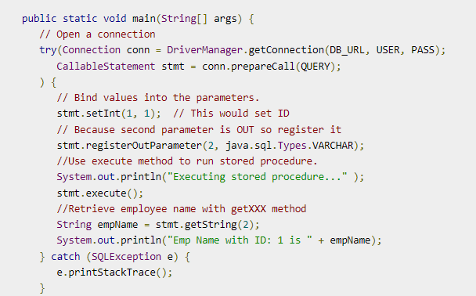
Ví dụ
Khối try…catch được sử dụng
Ngoại lệ SQLException được bắt

Slide 31


Slide 32
Tài liệu tham khảo
Fundamentals of Java, Aptech, 2013
Fundamentals of Java Programming, Misunorio Ogihara, Springer, 2018
Practical Database Programming with Java, Ying Bai, Wiley, 2011
https://openplanning.net/
http://www.btechsmartclass.com/java/java-inheritance-basics.html
https://viettuts.vn/java-new-features/java-7-cac-cai-tien-jdbc
https://www.tutorialspoint.com/jdbc/jdbc-transactions.htm

